Slide 1



PHÒNG GIÁO DỤC VÀ ĐÀO TẠO
QUẬN LONG BIÊN
------------***-------------
GIÁO ÁN: PHÁT TRIỂN NGÔN NGỮ
Đề tài : Thơ: “ Cây Thược Dược ” – T/g: Ngô Quân Miện
Loại tiết : Dạy trẻ thuộc thơ
Lứa tuổi : 4 - 5 tuổi
Người thực hiện: Nguyễn Vân Anh
Năm học 2022 - 2023

Slide 2

HOẠT ĐỘNG 1:
GÂY HỨNG THÚ
TRÒ CHƠI: “ GIEO HẠT ”

Slide 3
HOẠT ĐỘNG 2:
PHƯƠNG PHÁT HÌNH THỨC TỔ CHỨC
Thơ: “Cây Thược Dược”
T/g: Ngô Quân Miện

Slide 4
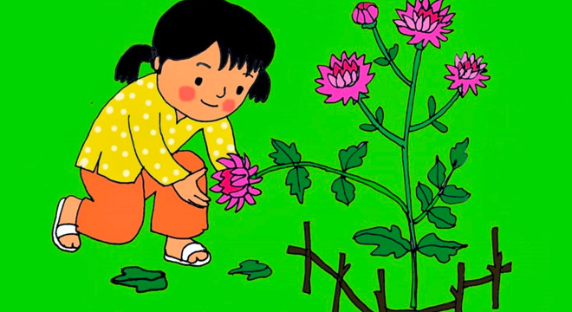
Cây thược dược
Mới ra hoa
Trận gió qua
Cây đổ rạp

Slide 5
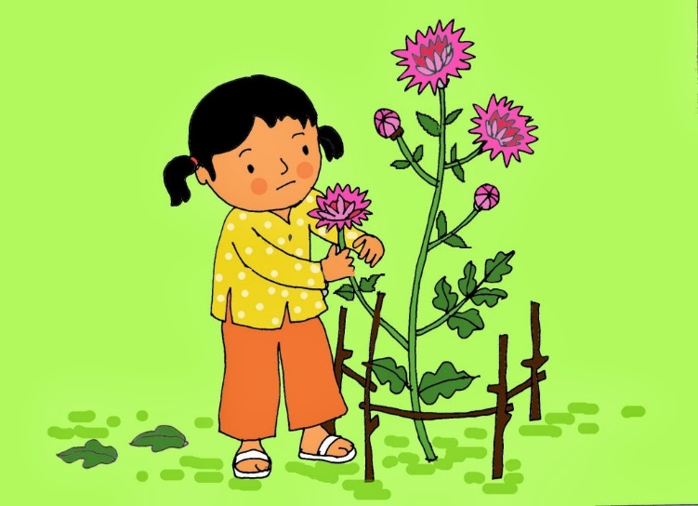
Có đau lắm ?
Tôi đỡ nào
Kẻo cuối lâu
Lưng sẽ mỏi

Slide 6
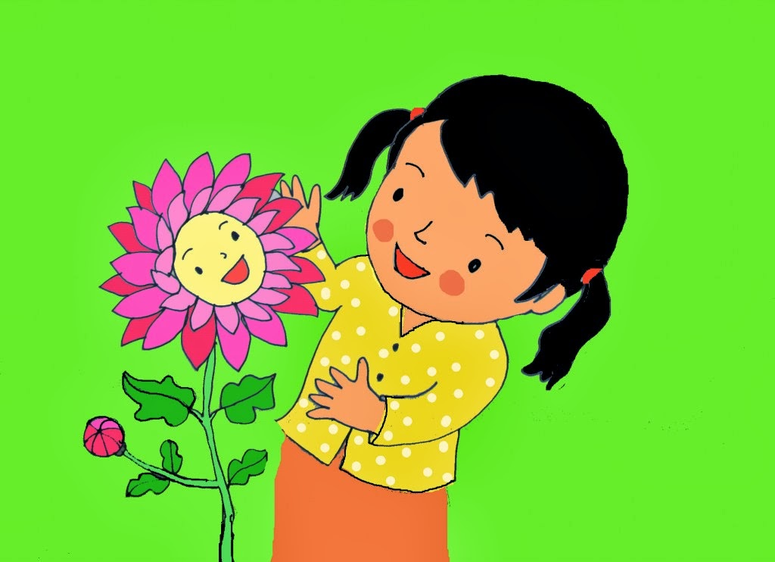
Tay bé đỡ
Bông hoa cười
Mắt bé tươi
Như hoa nở.

Slide 7
“ĐÀM THOẠI”

Slide 8

- Bài thơ nói về cây gì nhỉ?
- Chuyện gì đã xảy ra với Cây Thược Dược nhỉ?
Cây thược dược
Mới ra hoa
Trận gió qua
Cây đổ rạp

Slide 9
- Cây Thược Dược bị làm sao?
Có đau lắm ?
Tôi đỡ nào
Kẻo cuối lâu
Lưng sẽ mỏi

Slide 10
- Em bé nói gì với Cây Thược Dược?
- Em bé đã làm gì? Bông hoa vui như thế nào?
- Mắt bé được ví như thế nào?
Tay bé đỡ
Bông hoa cười
Mắt bé tươi
Như hoa nở.

Slide 11
* Giáo dục: Các con hãy học tập bạn nhỏ hãy biết yêu thương,chăm sóc để cây nhanh lớn và ra những bông hoa đẹp, các con không được bẻ cành ngắt lá mà cây đau không ra hoa ra quả được đâu.

Slide 12
HOẠT ĐỘNG 3:
HÁT: “ MÀU HOA ”

Slide 13


